Slide 1


Slide 2
Proyecto
¿Qué es?
Es un software para gestionar consultorios y centros de atención primaria en pediatría. Ofreciendo es la administración más efectiva y rápida del área, ya que no tienen un área cien por ciento segura donde respaldar sus documentos, todo se hace a mano.
Su utilización implicará en una práctica profesional más ordenada y productiva.

Slide 3
Objetivos
Software para consultorios pediátricos con todas las propiedades y ventajas de una completa base de datos digital. Diseñado especialmente para que el médico pediatra pueda archivar todos los datos de sus pacientes desde el nacimiento y seguir un adecuado control de su crecimiento y desarrollo.

Slide 4
Alcance del sistema
Los informes ofrecidos se dividen en tres grupos:
Historias Clínicas:
  Ficha de Paciente: Genera una portada con los datos generales del paciente.
  Información Prenatal: Genera una hoja con los datos de embarazo y parto del paciente seleccionado.
  Desarrollo Crecimiento: Lista un informe con la evolución física (peso, altura y perímetro cefálico) del paciente seleccionado.
  Historial de Consultas: Lista los datos de todas las consultas realizadas por el paciente en un lapso de fechas indicadas.
  Historial de Patologías: Emite una lista de las patologías diagnosticadas al paciente en un determinado rango de fechas.

Slide 5
Alcance del sistema
Secretaría Consultorio:
  Agenda Diaria: Lista los compromisos anotados en la agenda para un determinado rango de fechas.
  Lista de Pacientes: Lista un padrón alfabético de los pacientes cargados al sistema. Se puede imprimir completamente (de la A a la Z) o seleccionar un determinado grupo de letras.
  Lista de Grupos Sanguíneos: Informa las personas cargadas al sistema con un determinado grupo y factor de sangre. Se puede incluir datos de pacientes, padres y madres; esta información puede ser de utilidad en caso de necesitar información de posibles donantes.
  Agenda de Cumpleaños: Lista los pacientes que cumplen años en el mes, indicando la fecha y la edad. Esto puede ser de utilidad para que el profesional tenga una atención con sus clientes enviándoles una tarjeta o correo.

Slide 6
Alcance del sistema
Estadísticas:
  Informes Consultas según Motivos: Lista todas las consultas que se han atendido en un rango de fechas por un determinado motivo.
  Informe Diagnósticos por Patología: Lista los diagnósticos realizados de cualquier patología en el lapso de tiempo indicado.

Slide 7
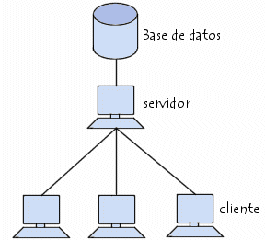
Funcionamiento
Es una aplicación basada en una base de datos para el almacenamiento de la información la cuál podrá ser consultada por los empleados del consultorio.

Slide 8
Funcionalidades
Entre las funciones que se pueden desempeñar con el programa destaca:
Archivo de pacientes con datos personales e información secundaria.
Gráficos sobre la evolución del crecimiento con datos comparativos.
Historial de consultas de cada paciente.
Archivos de padres y madres.
Bases de datos para consultas y patologías.
Agenda de turnos.
Tabla de planes de vacunación.
Informes estadísticos sobre los tipos de consultas y los diagnósticos.
Gráficos estadísticos de patologías...

Slide 9
Necesidades
Servidor (Computadora)
Switch
Cable Ethernet

Slide 10


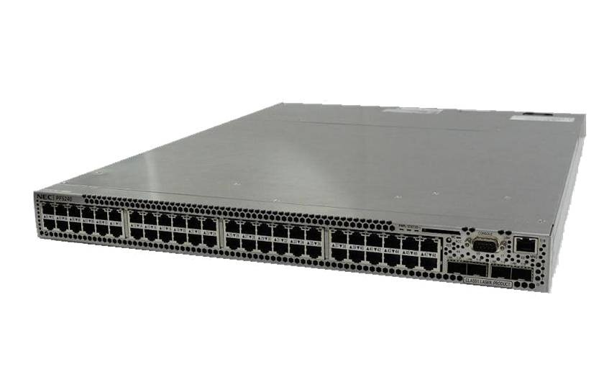

Slide 11
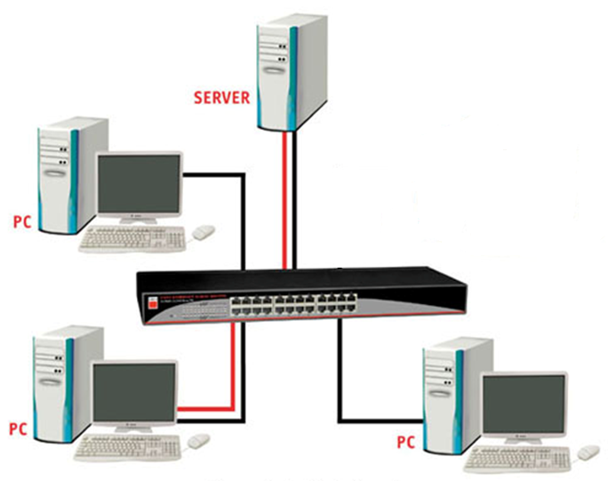

Slide 12
Precios
Computadora 2,500 pesos en adelante
Switch 300 pesos a 500 pesos
Cable Ethernet 1 metro entre los 10 pesos y 15 pesos

Slide 13
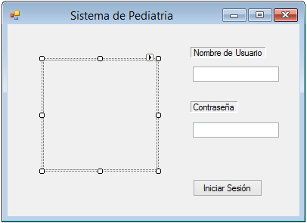
Vista previa

Slide 14
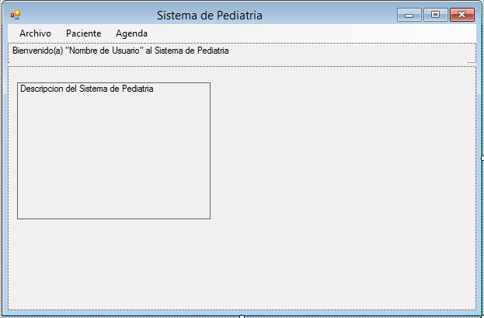
Vista previa

Slide 15
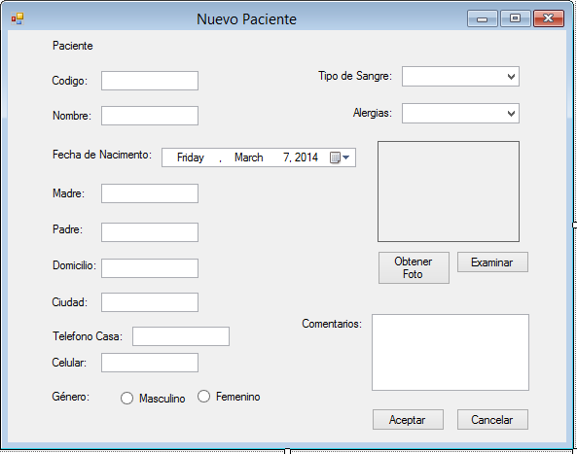
Vista previa

Slide 16
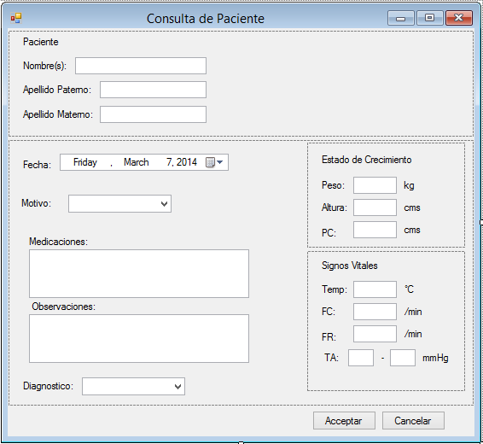
Vista previa

Slide 17
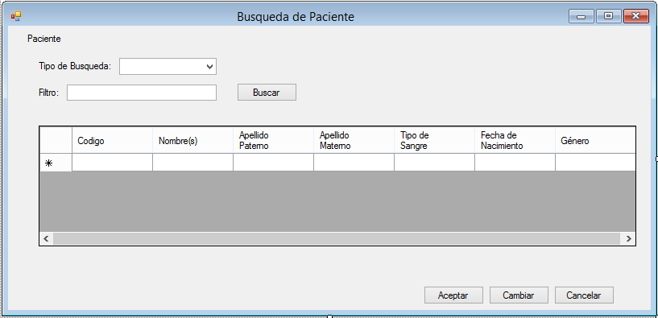
Vista previa

